Slide 1
다이어트 식품 트렌드 분석
네이버 데이타랩 활용
4조 한승만
2025-10-26

Slide 2
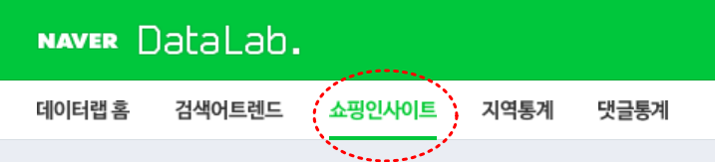
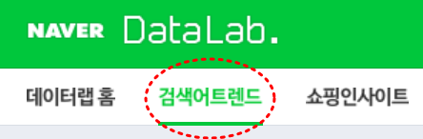
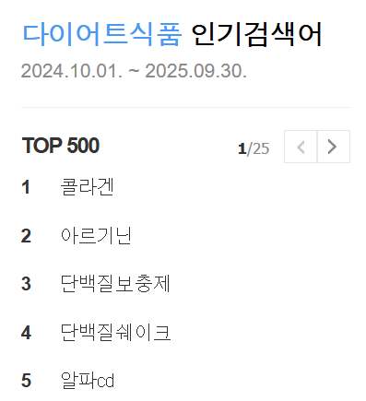
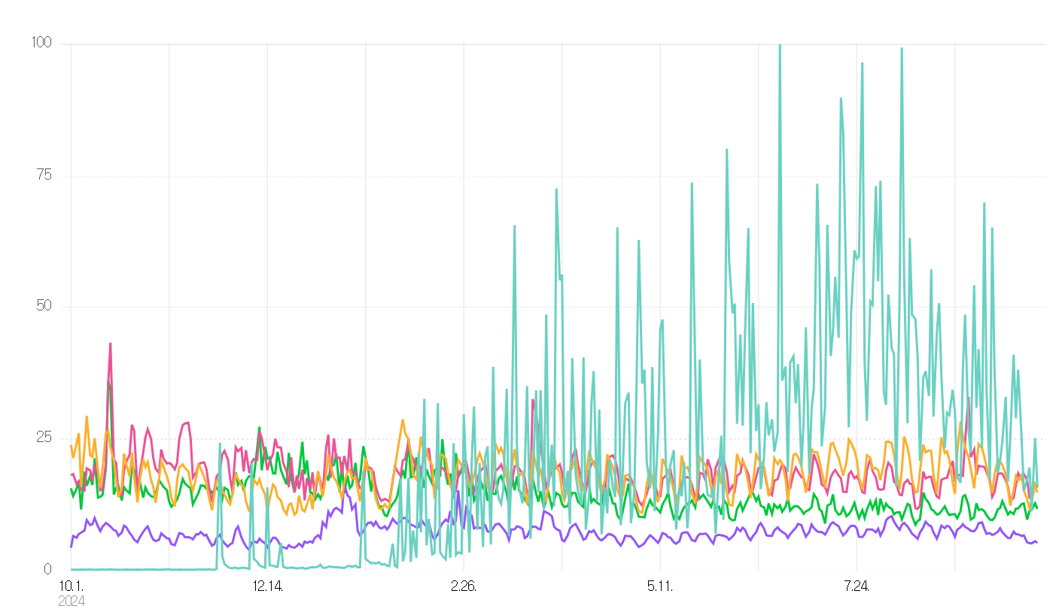
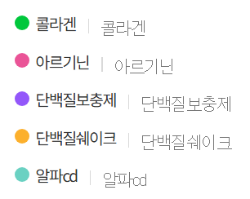

건강 다이어트 식품 키워드 변화 탐색 및 data 추출
네이버 데이타랩 (https://datalab.naver.com/shoppingInsight/sCategory.naver ) 쇼핑인사이트 메뉴
분야 : 1분류 “식품” 과 2분류 “다이어트식품”
기간 : 2024. 10. 1 ~ 2025. 9. 30 ( 최근 1년간 일단위 )
Data 추출 ( 별첨1 : Datalab.xlsx 다운로드 )

Slide 3
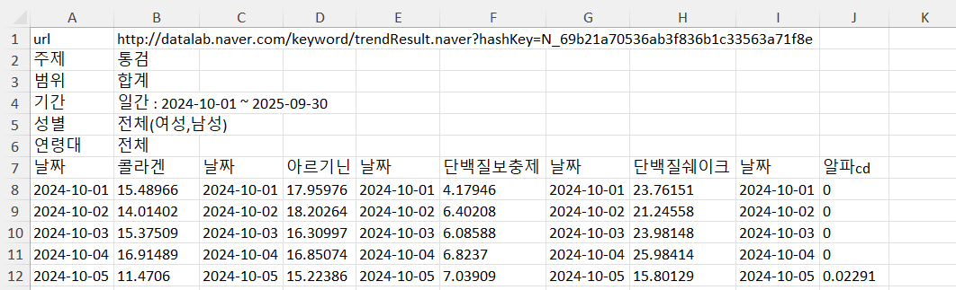
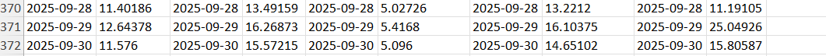
별첨1 : Datalab.xlsx
네이버 데이타랩에서 다운로드 받은 검색어 키워드별 트렌드 데이타
1
2
3
4
5

Slide 4

분석 개요 및 핵심 요약
"시장의 '거인'이 무너지고, '새로운 스타'가 탄생했습니다."
분석 개요
'식품 > 다이어트식품' 카테고리 (1년) 쇼핑인사이트 인기 TOP 5 키워드 추출
(콜라겐, 아르기닌, 단백질보충제, 단백질쉐이크, 알파cd)를 '검색어 트렌드'로 교차 분석하여 실제 관심도 변화를 추적했습니다.
핵심 요약
시장의 붕괴
시장의 주류
시장의 신호
“콜라겐”, “아르기닌”의 몰락 | “단백질”의 시대 | “알파cd”의 폭발적 성장
인기 검색어 1, 2위임에도 불구, 1년간 트렌드 성장률은 각각 -18.4%, -16.7%로 완전한 하락세에 접어들었습니다. (해석) 소비자들이 더 이상 이 두 성분을 '다이어트' 목적으로 탐색하지 않음을 의미합니다. | 단백질쉐이크(+9.6%), 단백질보충제(+14.2%)는 시장의 '주류(Mainstream)'로서 안정적이며 계절적 성장을 보이고 있습니다. | 알파cd는 2024년 하반기까지 검색량이 Zero ( 0 ) 에 수렴하다가, 2025년 2분기부터 폭발하며 +10,483%라는 경이적인 성장률을 기록했습니다. (해석) 이는 '지방/탄수화물 차단'이라는 새로운 메커니즘에 대한 소비자의 강력한 니즈(Needs)가 폭발한 '결정적 신호'입니다.

Slide 5
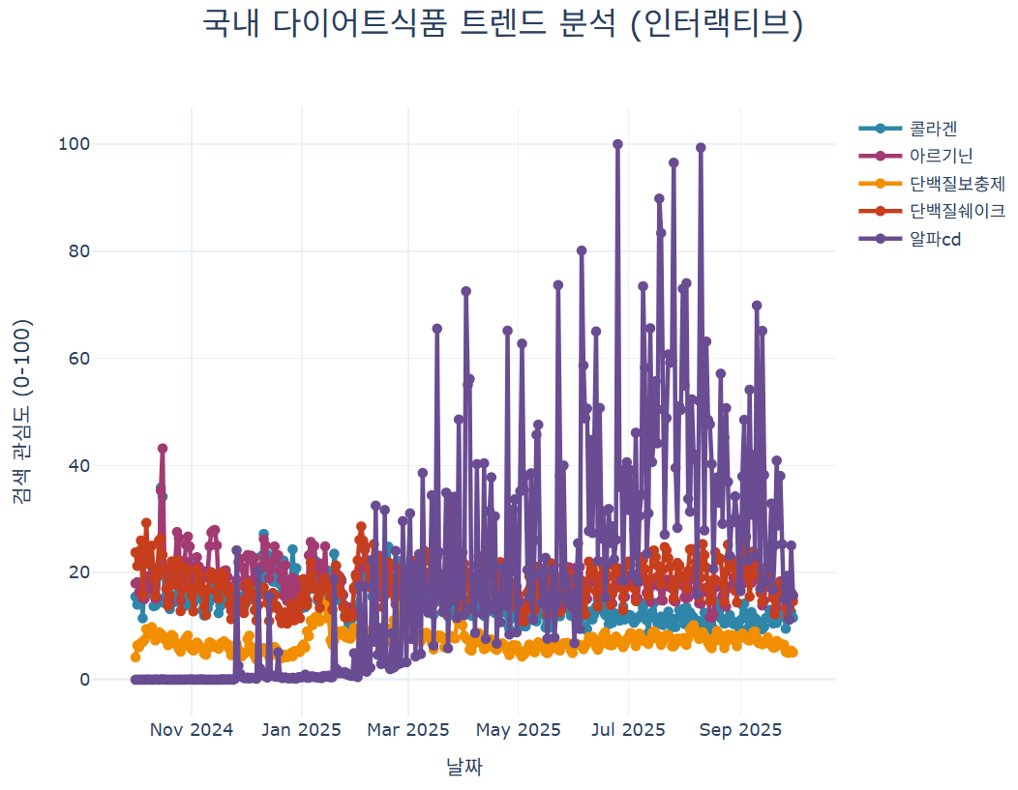
분석 데이터 시각화 ( 자동화 코드 수행 결과 )
다이어트식품 TOP 5 키워드 트렌드 1년
콜라겐과 아르기닌은 1년 내내 하락 추세입니다.
단백질 제품군은 여름철(6~8월)에 계절적 성수기를 보입니다.
알파cd는 2025년 6월을 기점으로 수직 상승하며, 모든 기존 성분의 트렌드를 압도하고 있습니다.
네이버 트렌드로 부터 다운로드 받은 datalab.xlsx 를 분석데이타 시각화 소스 ( Naver_trend.py ) 경로에 Copy 하고 실행
01_Naver_trends_Timeseries.png
05_Interactive_Chart.html

Slide 6
분석 데이터 시각화 ( 네이버 데이타랩에서 수동 확인 ) * 크로스체킹용
다이어트식품 TOP 5 키워드 트렌드 1년
콜라겐과 아르기닌은 1년 내내 하락 추세입니다.
단백질 제품군은 여름철(6~8월)에 계절적 성수기를 보입니다.
알파cd는 2025년 6월을 기점으로 수직 상승하며, 모든 기존 성분의 트렌드를 압도하고 있습니다.

Slide 7
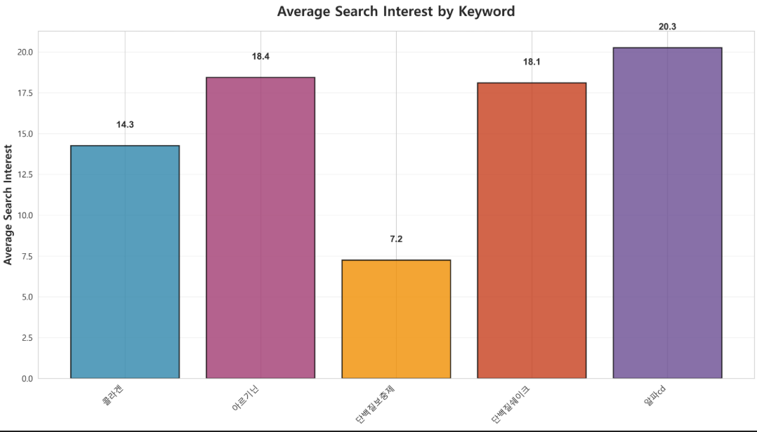
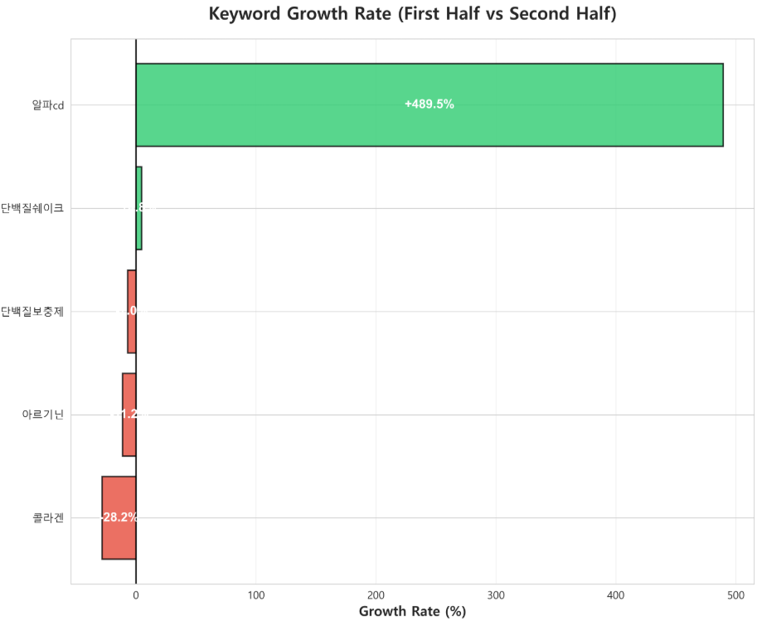
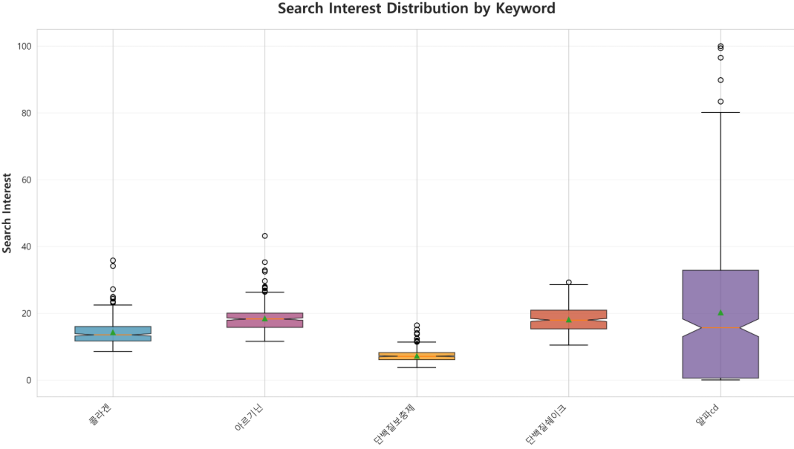
분석 데이터 시각화 ( 자동화 코드 수행 결과 )

Slide 8
데이터 정량 분석 : 성장률로 본 시장의 재편
datalab.xlsx 파일 분석 결과, TOP 5 키워드의 운명은 극명하게 엇갈렸습니다.
1년 데이터를 전/후반기 6개월로 나누어 평균 검색량(search_index)과 성장률(growth_rate)을 계산했습니다.
키워드 (쇼핑 인기 순) | 1년 평균 ( 전체기간 ) | H1 평균 (24.10~25.03) | H2 평균 (25.04~25.09) | 성장률 (Growth Rate) | AI 분석
5. 알파cd | 3.32 | 0.06 | 6.57 | +10483.3% | (폭발) 신규 시장
3. 단백질보충제 | 7.62 | 7.04 | 8.21 | +16.5% | (성장) 주류 시장
4. 단백질쉐이크 | 22.18 | 21.21 | 23.15 | +9.1% | (성장) 주류 시장
2. 아르기닌 | 16.56 | 18.06 | 15.06 | -16.6% | (쇠퇴) 시장 이탈
1. 콜라겐 | 14.73 | 16.27 | 13.19 | -18.9% | (쇠퇴) 시장 이탈

Slide 9
종합 분석 : 3가지 시장 기회 포착
데이터 분석을 통해 3가지 명확한 시장 포지션이 확인 되었습니다.
시장 구분 | 키워드 | 데이터 신호 | AI 해석
(Declining) 1. 쇠퇴하는 시장 | 콜라겐 아르기닌 | -16% ~ -19% 역성장. 인기(Volume)는 높으나, 트렌드(Growth)는 사망. | (기회 상실) 다이어트 기능으로 더 이상 소구 불가. 투입 자원 회수 필요.
(Mature) 2. 성숙한 주류 시장 | 단백질쉐이크 단백질보충제 | +9% ~ +17% 안정적 성장. 시장의 '표준'이자 '주류'. | (차별화 필요) 시장은 가장 크나, 기존과 동일한 제품으로는 성공 불가. (Red Ocean)
(Exploding) 3. 폭발하는 신규 시장 | 알파cd | +10,483% 폭증. 시장 진입과 동시에 주류 위협. | (최대 기회) 소비자들이 '지방/탄수화물 차단'이라는 새로운 기능에 열광. (Blue Ocean)

Slide 10
AI 기반 신제품 기획 아이디어 방향 제언
1단계 트렌드 분석을 기반으로 다음과 같은 2가지 신제품 아이디어 방향을 제언합니다.
분석 개요
'식품 > 다이어트식품' 카테고리 (1년) 쇼핑인사이트 인기 TOP 5 키워드 추출
(콜라겐, 아르기닌, 단백질보충제, 단백질쉐이크, 알파cd)를 '검색어 트렌드'로 교차 분석하여 실제 관심도 변화를 추적했습니다.
핵심 요약
신규 시장 선점 전략
주류 시장 혁신 전략
구분 | “알파cd” 핵심 성분 제품 | “차세대 프리미엄 단백질쉐이크”
컨셉 | “먹은 것을 비워내는 새로운 다이어트 매커니즘” | “채우고(+), 비우는(-) 듀얼 액션 쉐이크＂
핵심 성분 | 알파사이클로덱스트린(알파cd) | 단백질 ( 주 ) + 알파cd ( 부 )
타겟 | 탄수화물/기름진 음식 섭취가 많은 2040직장인, 기존 다이어트에 정체기를 느낀 고객 | 기존 단백질 쉐이크의 효과(체중 감량)에 만족하지 못한 고객 ( Upselling ) 타겟
차별점 ( 전략 ) | 시장 형성 초기에 ‘오리지널리티’와 ‘고함량’으로 진입하여 카테고리 리더쉽 확보 | 근육은 채우고, 지방/탄수화물은 비운다는 명확한 듀얼 기능으로 기존 시장 ( Red Ocean )을 파괴

